Slide 1
基于Android智能手机的个人健康信息终端软件设计
仪器科学与工程学院 刘森林

Slide 2
一、背景意义
智能手机手机作为最常见的移动终端，和普通的便携式计算机相比，具有很多实际应用的优势。例如较高的人口渗透，较高的保密性，购买成本更低，跟容易运输，在总体上增加了个人使用的便利性。
近几年，手机移动应用软件发展迅速，正在慢慢地改变人们传统的生活方式。当移动应用在医疗领域的时候，也改变了传统的医疗模式。
（1）随着人们的健康意识提高，人们愿意开始在家里使用医疗设备检测自身的健康状况，使用医疗手机应用可以方便地完成这一过程。
（2）具备存储功能的医疗应用可以允许用户查询自身的健康数据历史记录，了解自身的身体健康变化。
（3）目前的智能手机具备联网功能，完善网络数据传输后可以实现远程医疗的功能。
（4）如果用户数量足够多的话，可以将所有的用户数据放在云端进行计算，形成医疗大数据，有利于专家对人群整体的健康状况进行分析。

Slide 3
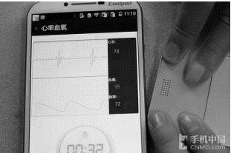
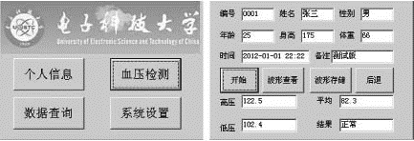
二、国内外研究现状
2.1 国内研究现状
（1）上海理工大学医疗器械与食品学院研发了一款基于Android平台的脉搏波监测系统，利用光电探测电路获取光电容积脉搏波（photoplethysmorgraphy，PPG）信号，通过微处理器（MSP430）转换此信号为数字信号，然后使用蓝牙模块将数字信号发送至Android智能手机。在Android智能手机上开发应用软件，实现对PPG信号的波形显示、数据存储功能和生理参数的计算。
（2）电子科技大学基于光电容积脉搏波研发了一款蓝牙血压采集系统。心脏的波动导致脉搏的高低压力变化，会形成脉搏波。人体的血红蛋白和氧气做可逆结合，在光照下会产生不同的现象。通过智能手机的蓝牙，接收光电传感器的信号，可已检测患者的血氧饱和度，心率以及收缩压和舒张压。

Slide 4
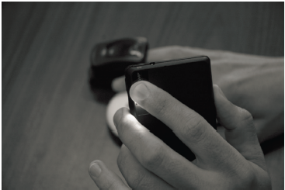
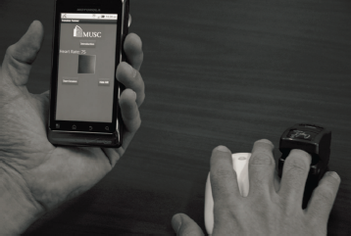
二、国内外研究现状
2.2 国外研究现状
美国南卡罗来纳医科大学研发了一款手机应用，项目名称为：基于智能手机的心率采集应用的开发与验证以及运用于促进健康与远程医疗。这是一个基于智能手机摄像头进行心律采集的一个应用软件，可以生成使用者的心电图。该设计运行在摩托罗拉Droid设备上，可以代替脉搏血氧仪的作用。

Slide 5
三、系统结构
3.1 系统的总体框架
人体具有复杂的生理结构，涉及的参数众多，本设计采集人体的收缩压，舒张压以及心率。在采集的过程中会实时采集血压计气囊中的气压。气囊的气压是分析血压的基础，通过心率和血压可以判断人体的一些基础的健康状况。使用本设计健康信息传输器BPT（Blood Pressure Transducer）可以从蓝牙血压计上接受血压、心率等健康信息，对人体的健康分析具有重要意义。本论文所研究的健康信息采集由以下几个部分组成：血压计模块、蓝牙传输模块以及手机显示模块。通过袖管加压感受到血管的震荡波，测出心率、收缩压以及舒张压，经过数据处理和编码器编码，将有效信息转化为十六进制编码。然后通过蓝牙通信发送至手机。手机上显示分析软件以Android系统为基础进行搭建。

Slide 6
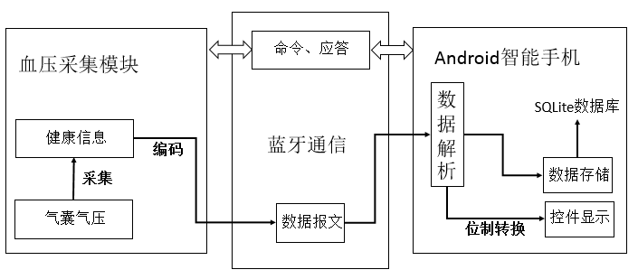
三、系统结构

Slide 7
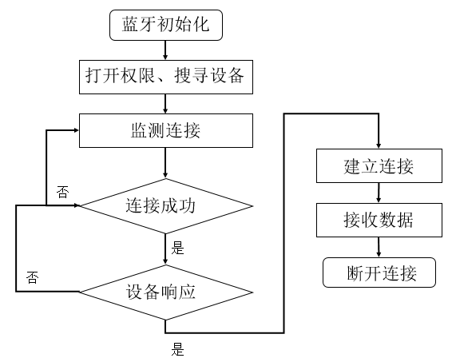
三、系统结构
3.2 蓝牙通信和通信协议
（1）Android平台支持蓝牙网络协议栈，实现设备之间无线传输数据。利用Android 平台提供的蓝牙 API 来实现蓝牙设备之间的通信，主要包括了四个步骤：设置蓝牙设备、搜寻局域网内可能匹配的设备、连接设备和设备之间进行数据传输。
（2）数据传输流程。为了明确数据采集系统在整个数据传输中的位置及作用，本设计对整个数据流程进行了分析，包括激活、休眠、开始采集和停止采集四种情况下的数据传输流程，以及蓝牙系统在这些流程中所需完成的工作。

Slide 8
三、系统结构
（3）上位机为了能准确控制下位机执行相关操作，需要下达不同的命令。而且数据采集系统和蓝牙传输模块，以及数据采集系统和数据显示分析系统之间分别采用蓝牙进行通讯，通讯数据量大，因此必须设定相应的通讯协议。整个通讯流程采用的通讯协议也有所区别。本设计使用苏州领泰数字医疗的便携血压计，为臂式测量方式。下面简单介绍一下血压计与上位机的通讯协议。
（4）数据显示分析系统要向血压计下达激活、休眠、开始采集或停止采集命令时，发送5个字节的数据报，通过蓝牙传输给血压计。
1、通信内容：传感器唤醒、传感器休眠、启动测量、停止测量。
2、通信：蓝牙2.3无线通信
3、报文格式：1 个起始位、8 个数据位、1 个停止位、无奇偶校验位，波特率115200。

Slide 9
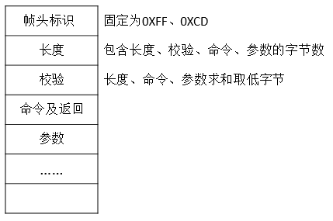
三、系统结构
（5）控制命令及数据格式说明：控制命令及数据的格式总共有三种，上位机对传感器的控制命令为5位，传感器收到命令后将会给上位机应答，数据串长度也为5位。传感器激活并开始采集后，传感器向上位机发送采集到的数据。采集过程中传感器向上位机发送的气压数据包为7位，采集结束后，传感器会向上位机发送一串长度为10位的数据，包括测量结果（收缩压、舒张压、心率）。

Slide 10
三、系统结构
上位机控制血压计数据格式
控制命令 | 特征代码 | DATA0 | DATA1 | DATA2 | DATA3 | DATA4
 |  | 报文头 |  | 长度 | 校验位 | 命令
传感器唤醒 | 0XAA | 0XFF | 0XCD | 0X03 | CKSUM | 0XAA
传感器休眠 | 0XAB | 0XFF | 0XCD | 0X03 | CKSUM | 0XAB
启动测量 | 0XA0 | 0XFF | 0XCD | 0X03 | CKSUM | 0XA0
停止测量 | 0XA3 | 0XFF | 0XCD | 0X03 | CKSUM | 0XA3
血压计应答上位机数据格式
传感器应答 | 特征代码 | DATA0 | DATA1 | DATA2 | DATA3 | DATA4
 |  | 报文头 |  | 长度 | 校验位 | 命令
传感器唤醒 | 0X5A | 0XFF | 0XCD | 0X03 | CKSUM | 0X5A
传感器休眠 | 0X5B | 0XFF | 0XCD | 0X03 | CKSUM | 0X5B

Slide 11
三、系统结构
采集过程血压计应答上位机数据格式
传感器应答 | 特征代码 | DATA0 | DATA1 |  | DATA2 | DATA3 | DATA4
 |  | 报文头 |  |  | 长度 | 校验位
采集过程 | 0X54 | 0XFF |  | 0XCD | 0X05 | CKSUM | 0X54
采集结果 | 0X55 | 0XFF |  | 0XCD | 0X07 | CKSUM | 0X55
 |  | DATA5 |  | DATA6 | DATA7 | DATA8 | DATA9
采集过程 |  | QY高8位 |  | QY低8位
采集结果 |  | SSY高8位 |  | SSY低8位 | SZY高8位 | SZY低8位 | XL8位

Slide 12
三、系统结构
通讯协议内容说明：
1、QYH为测量过程中气压输出的高字节，其中QYH.4=1 表示有心跳，QYH.4=0 表示无心跳。
2、QYL 为气压输出的低字节。
3、SZYH，SZYL 为舒张压输出的高字节和低字节。
4、SSYH、SSYL 为收缩压输出的高字节和低字节，其中SSYH.7=1 表示心率不齐，SSYH.7=0 表示心率正常。
5、XL为心率输出的8位数据。

Slide 13
三、系统结构
在测量过程中，如果血压传感器未能正常工作，血压计将会向上位机返回错误报告。
 | 特征代码 | DATA0 | DATA1 | DATA2 | DATA3 | DATA4 | DATA5
 |  | 报文头 |  | 长度 | 校验位 | 命令 | 错误参数
错误报告 | 0X56 | 0XFF | 0XCD | 0X03 | CKSUM | 0X56 | X
错误报告的内容通过参数X反应，X具体代表的事件如下表所示
X的值 | 错误报告事件
X=0 | 表示测量不到有效的脉搏。
X=1 | 表示11秒内打气不上50mmHg(气袋没绑好)
X=2 | 表示测量结果数值有误
X=3 | 表示气袋压力超过295mmHg，进入超压保护
X=4 | 表示干预过多（测量中移动、说话等）

Slide 14
三、系统结构
3.3 系统运行流程
智能手机个人健康数据采集软件设计基于Android操作系统，当启动手机软件时候包括四个步骤：
（1）软件的登录界面。它用来进行用户的登录；
（2）进行蓝牙搜索，与下位机的蓝牙进行匹配；
（3）蓝牙配对好，开始进行数据的采集和处理；
（4）保存数据至数据库文件中。

Slide 15
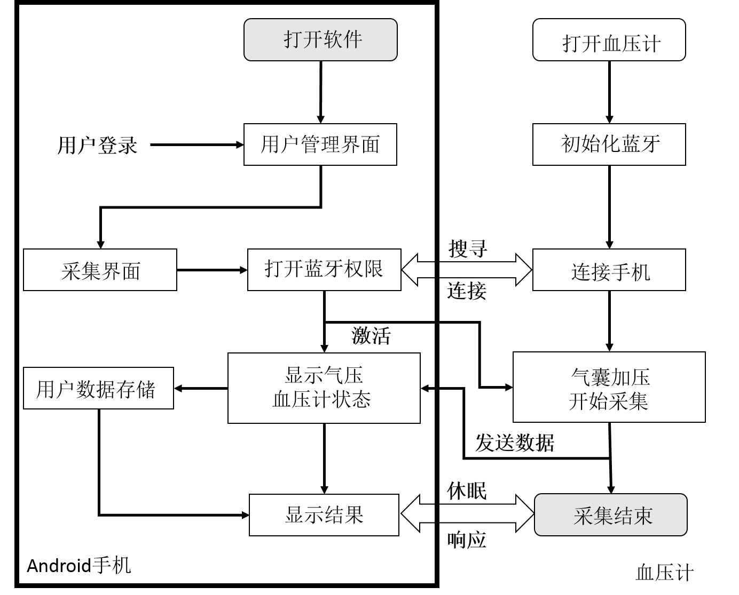
三、系统结构

Slide 16
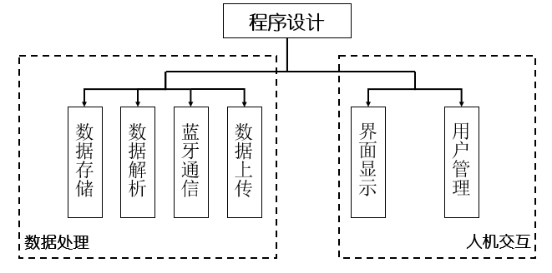
四、程序设计
本设计以领泰医疗的蓝牙血压计为硬件基础，Java汇编语言为语言工具，Eclipse软件为开发平台，充分研究了基于Android操作系统智能手机平台的人体健康数据采集软件设计，设计了智能化的基于智能手机的蓝牙采集系统。其程序设计的主要内容包括以下几个部分：数据存储、数据解析、蓝牙通信、界面显示、用户管理和数据上传组成。

Slide 17
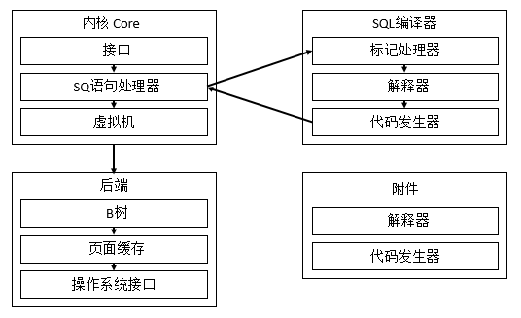
四、程序设计
4.1 数据存储
（1）本设计采用Android自带的轻型数据库SQLite，SQLite是一款轻量级数据库，它的设计目的是嵌入式，而且它占用的资源非常少，在嵌入式设备中，只需要几百KB。

Slide 18
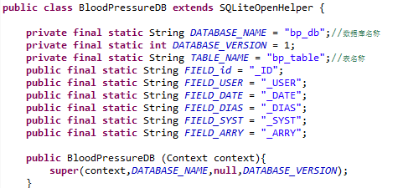
四、程序设计
4.1.1 数据存储
（1）创建一个数据库类BloodPressureDB，创建的数据库类首先要继承SQLiteOpen-
Helper类，SQLiteOpenHelper类是一个抽象类，主要的作用是生成数据库。继承这个类的主要目的是重写SQLiteOpenHelper类中的两个方法，onCreate（）和onUpgrade（）。当数据库首次被创建时，需要将创建表等初始化操作放在onCreate（）方法中进行。当需要更新数据库时，需要调用onUpgrade（）方法。
本例从SQLiteOpenHelper类继承的数据库类是BloodPressureDB，使用它创建一个数据库对象。

Slide 19
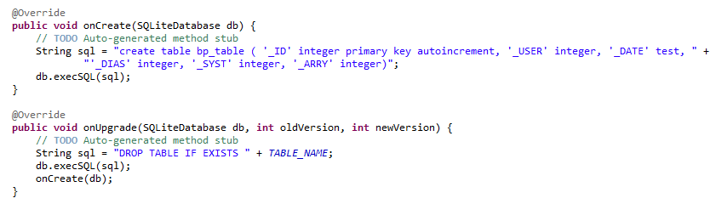
四、程序设计
（2）重写创建数据库所需要的两个方法。首先重写onCreate（）方法，在方法中创建一张表，并且确定表的每一列的内容，包括用户名、主键、气压、收缩压、舒张压和心率。之后使用db.execSQL（）执行一条sql语句，进行一张表的创建。然后重写onUpgrade（）方法，这个方法可以更新数据库的版本号，并在这个方法里删除表和新建表，在方法的最后执行sql语句，进行数据库的更新。

Slide 20

四、程序设计
（3）在主程序BluetoothChat.java中创建数据库。调用BloodPressureDB创建数据库bpdb，再创建一个数据库辅助类的实例。

Slide 21
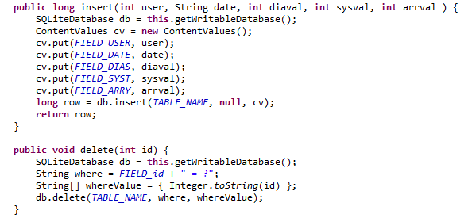
四、程序设计
4.1.2 数据的插入、删除
（1）在BloodPressureDB类中定义插入数据和删除数据的方法，分别命名为insert（）和delete（）。

Slide 22

四、程序设计
在insert（）方法中，ContentValues是一个哈希表，键值是字段的名称（例如用户名、收缩压等），存入哈希表的值就是字段的值。通过ContentValues的put指令，可以将数据先放入哈希表中，再放到数据库的表中。在delete（）方法中，参数为需要删除的数据的ID，如果传入null，就将数据全部删除。
（2）将采集到的人体健康数据插入到表中。在BluetoothChat.java中，当采集结果读取完毕后，将采集结果插入数据库。数据库表中数据的主键（data）是当时的时间，便于历史记录的查询，并且将收缩压、舒张压和心率插入到表中。

Slide 23


四、程序设计
4.1.3 数据查询
（1）使用SQLite数据库自带的Cursor接口来实现数据查询的方法。先获取一个数据库的实例，再获得查询接口Cursor ，就可以实现数据查询的方法。
（2）在历史查询界面中调用查询的方法，查询了当前表中存储了多少组测量结果，显示在HistoryActivity界面上。

Slide 24
四、程序设计
4.2 蓝牙通信
当手机的蓝牙与血压传感器连接好以后，软件开始运行，系统开始时，初始化变量与线程。此时的系统主要存在4个模式。分别为激活、休眠、开始和停止。系统激活后，可以开始采集数据，当点击休眠时候，系统进入休眠模式，不进行数据的采集。当点击开始，系统会发出开始采集的命令，并且开始采集的时候系统还牵扯到十六进制整形与十六进制字符串的转换，再进行十六进制字符串和整形的转换，所以必须转换为十进制整形才能顺利的显示出来。当完成采集工作后，可以点击停止按钮，来结束程序，这样一个完整的采集流程便结束了。

Slide 25
四、程序设计
4.2.1 命令与响应
指令包括激活、休眠、开始采集和停止采集。在协议常量（ProtocolConstants.java）中进行了统一的定义。

Slide 26
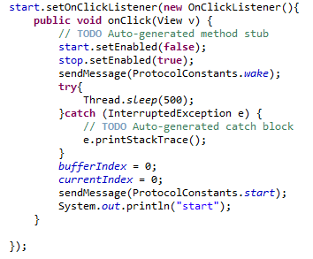
四、程序设计
手机向血压传感器发出开始采集的指令之后，首先先向传感器发出激活传感器的指令，经过500ms的延迟之后，向传感器发出采集指令，将两个索引号置零bufferIndex = 0；currentIndex = 0。然后发出采集命令。

Slide 27
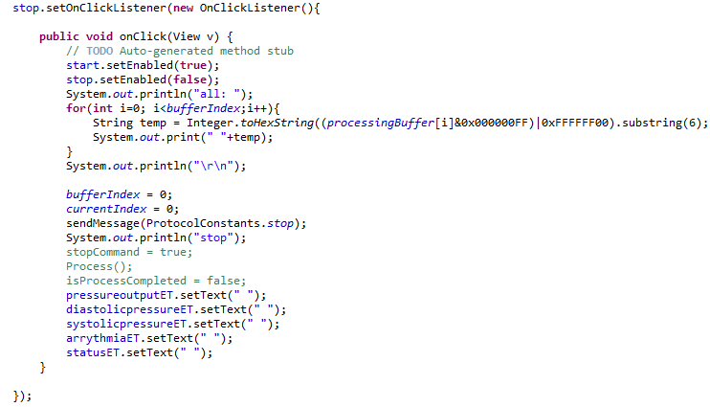
四、程序设计
手机发出停止采集的命令，start健变灰不可操作，屏幕输出采集结果之后，将采集结果清零，将索引号置零，结束采集。

Slide 28
四、程序设计
4.2.2 蓝牙操作步骤
蓝牙使用的基本步骤可以归纳为3步：
（1）使用蓝牙的响应权限
<uses-permission android:name="android.permission.BLUETOOTH" />
<uses-permission android:name="android.permission.BLUETOOTH_ADMIN" />
（2）配置本机蓝牙模块
在这里首先要介绍这次设计中对蓝牙操作一个核心类BluetoothAdapter
1、直接打开系统的蓝牙设置面板：
BluetoothAdapter adapter = BluetoothAdapter.getDefaultAdapter( )
Intent intent = new Intent(BluetoothAdapter.ACTION_REQUEST_ENABLE)
startActivityForResult(intent, 0x1)
2、直接打开蓝牙 ：adapter.enable( )、关闭蓝牙：adapter.disable( )。
3、打开本机的蓝牙发现功能：
Intent discoveryIntent = new Intent(BluetoothAdapter.ACTION_REQUEST_DISCOVERABLE)
4、设置持续时间（最多300秒）：
discoverableIntent.putExtra(BluetoothAdapter.EXTRA_DISCOVERABLE_DURATION, 300)

Slide 29
四、程序设计
（3）搜索蓝牙设备
使用BluetoothAdapter的startDiscovery( )方法来搜索蓝牙设备startDiscovery( )方法是一个异步方法，调用后会立即返回。该方法会进行对其他蓝牙设备的搜索，该过程会持续12秒。该方法调用后，搜索过程实际上是在一个System Service中进行的，所以可以调用cancelDiscovery()方法来停止搜索（该方法可以在未执行discovery请求时调用）。
请求Discovery后，系统开始搜索蓝牙设备，在这个过程中，系统会发送以下三个广播：
1、ACTION_DISCOVERY_START：开始搜索
2、ACTION_DISCOVERY_FINISHED：搜索结束
3、ACTION_FOUND：找到设备，这个Intent中包含两个extra fields：EXTRA_DEVICE和EXTRA_CLASS，分别包含BluetooDevice和BluetoothClass。

Slide 30
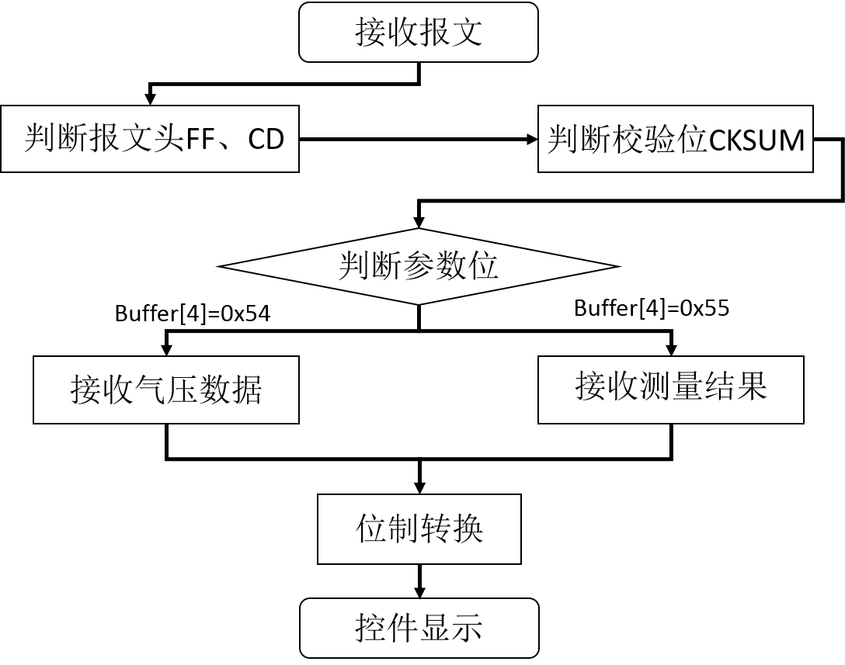
四、程序设计
4.3 数据解析
血压计传送给手机的报文是以十六进制报文形式发送给手机，手机接收报文之后要对其进行数据解析。

Slide 31
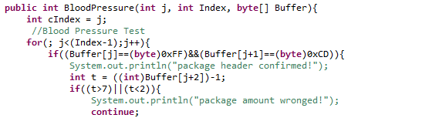
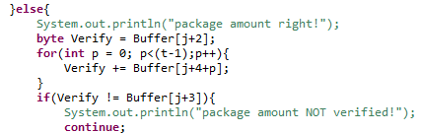
四、程序设计
（1）将读取到的报文转化为字节数组，具体代码为byte[ ] readBuf = (byte[ ]) msg.obj，然后判断报文头是否正确，正确的报文因该是长度为7字节，开头以0XFF、0XCD开始。
（2）判断校验位是否正确，本设计中的校验采用的是和校验，即校验位等于长度、命令、参数求和取低字节。

Slide 32
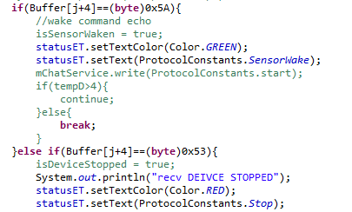
四、程序设计
（3）判断传感器状态，是否唤醒，是否开始测量、采集，特征代码为0X5A、0X04。

Slide 33
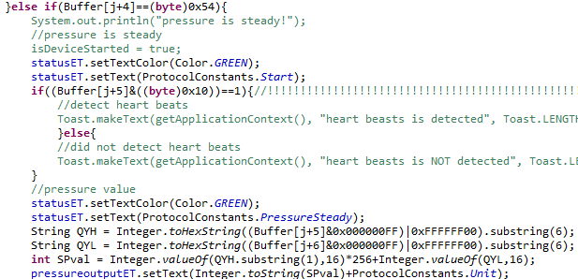
四、程序设计
（4）当数据Buffer[4]=0x54时，开始接收气压数据，并且通过：
pressureoutputET.setText(Integer.toString(SPval)+ProtocolConstants.Unit)使用Edit text控件显示出来，实时看到气压的变化。

Slide 34
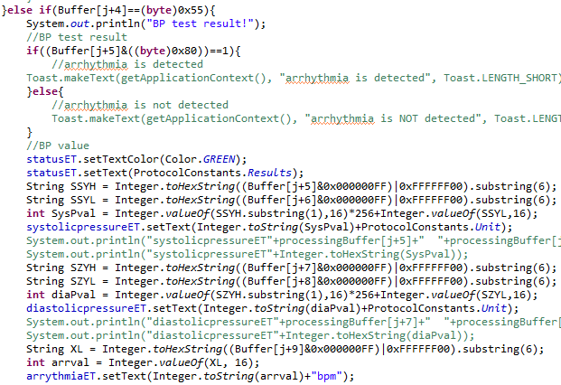
四、程序设计
（5）当数据Buffer[4]=0x55时，判断出接受的内容为测量结果（收缩压、舒张压、心率），并显示出来。

Slide 35
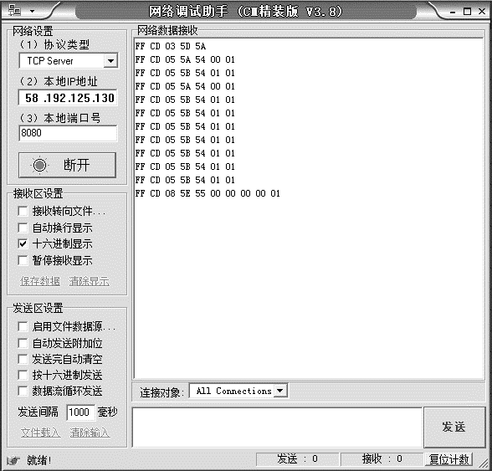
四、程序设计
4.4 数据上传
目前的智能手机普遍具备连接互联网的能力，将用户的健康数据上传到服务器，可以远程的了解患者的健康状况。服务器存储用户数据也就是目前兴起的云技术，如果用户数量足够多，就可以对人群的健康状况进行大数据计算。
（1）创建Android客户端。本设计使用Socket方式进行网络编程。
（2）本设计服务器端使用网络调试助手模拟，接收手机软件发送的数据。

Slide 36
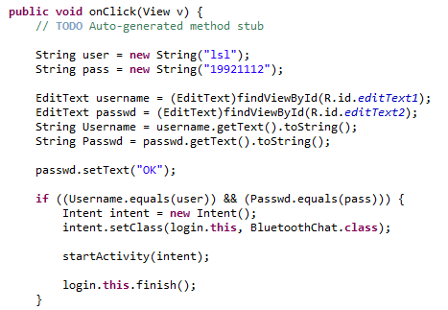
四、程序设计
4.5 用户管理
本设计不仅面向单一的用户，可以提供用户登录界面，对多用户进行管理。建立新类login.java，在类中创建一个用于用户登录的activity，用户可以设置自己的用户名（user）以及密码（password）。不同的用户登录到软件上会将用户的健康信息存储到不同的数据库文件里，以此实现对不同用户的数据管理。

Slide 37
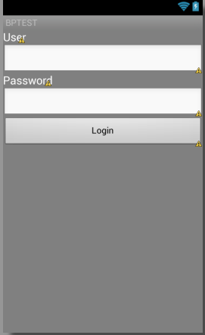
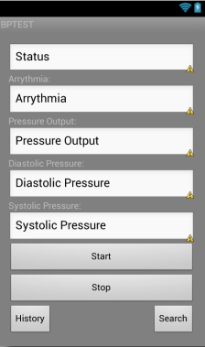
四、程序设计
4.6 界面显示
软件界面设计

Slide 38
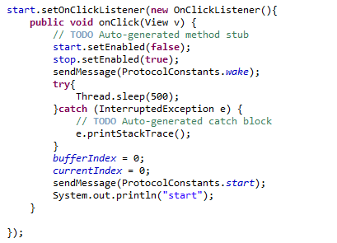
四、程序设计
几个主要控件：
（1）Textview控件为静态变量，主要负责显示各部分的功能以及提示作用。
（2）Button控件是各种命令在布局上的表现，通过设置控件监听setOnClickListener(new OnClickListener()，来对空间的状态进行监听，如果对Button控件进行了点击操作，监听就会返回控件的状态。

Slide 39
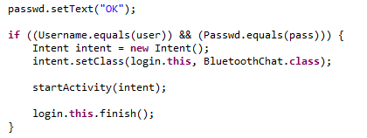
四、程序设计
Activity之间的跳转需要Intent对象来实现，Intent对象可以实现例如打开图片或者是发送消息之类的操作。例如登陆界面和数据采集界面的跳转代码如图。
（3）Edittext控件可以实时显示数据，包括测量的状态和采集的结果。通过（控件ID）.setText可以在Edittext控件中显示要现实的数据或者文本。例如在控件中显示收缩压测量结果：
systolicpressureET.setText(Integer.toString(SysPval)+ProtocolConstants.Unit)。

Slide 40
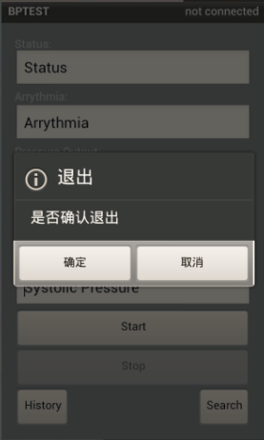
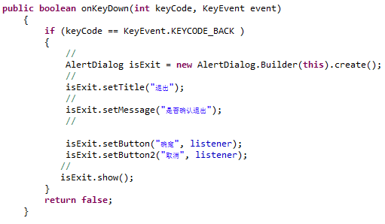
四、程序设计
最后关闭软件的时候点击Android系统手机的退出按钮，会跳出是否退出的选项。

Slide 41
五、实验结果
5.1 蓝牙模块模拟调试
使用蓝牙血压计调试需要样机测试，而且程序调试次数多，无法做到每次测试都进行样机测试，因此有必要先使用独立的蓝牙模块进行模拟调试，确定通讯协议的正确性以及数据解析的正确性。
蓝牙模块为HC-06系列，使用串口调试助手（sscom3.2）接收手机的命令，再通过串口向手机发出报文。

Slide 42
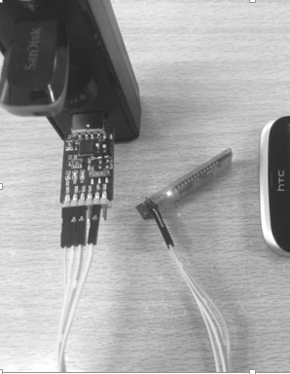
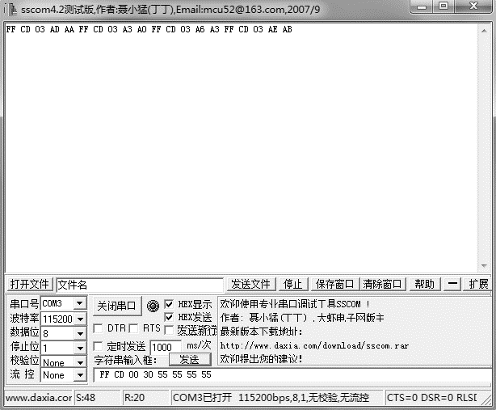
五、实验结果
（1）串口调试助手接收手机指令。

Slide 43
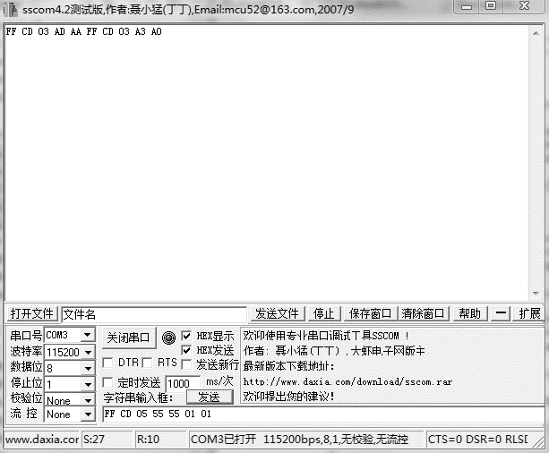
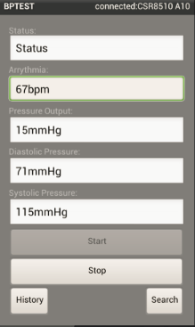
五、实验结果
（2）将数据发送到手机上。
通过使用单独的蓝牙模块模拟测试，通讯协议准确，手机设备可以搜素并连接到蓝牙模块，打开手机蓝牙权限后，连到蓝牙后可以接收和发送数据，并且显示数据为发送的十六进制数据对应的十进制数据，说明数据解析正确。

Slide 44
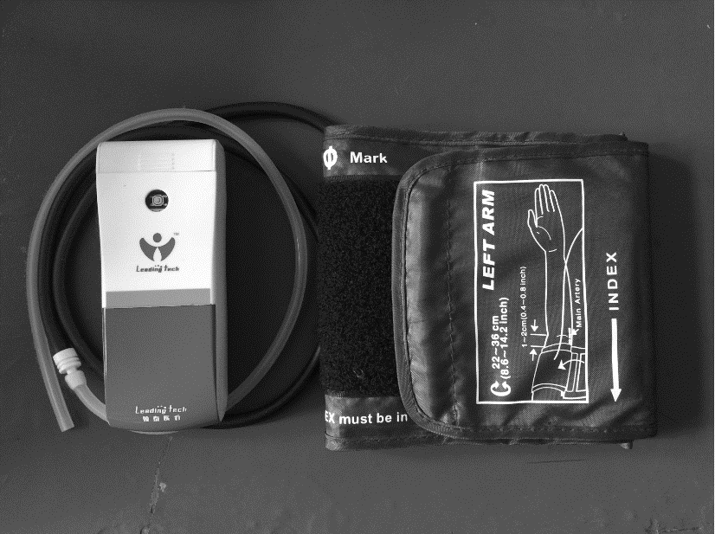
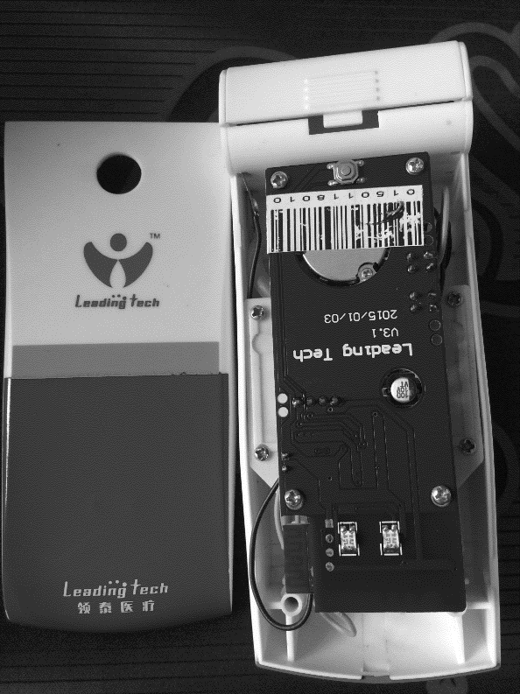
五、实验结果
5.2 手机与血压计联调
在测试成功之后，将手机与领泰医疗的蓝牙血压计进行联调，并进行样机测试。
领泰医疗蓝牙血压计

Slide 45
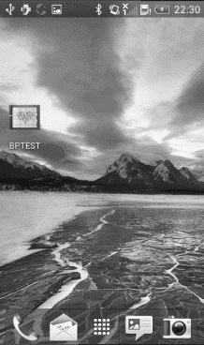
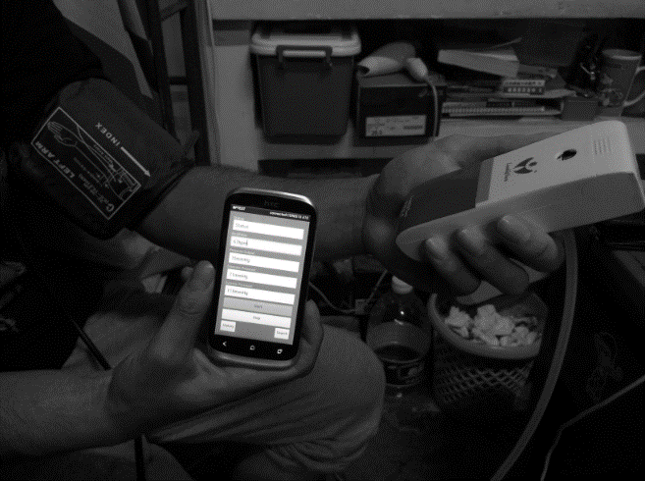
五、实验结果
（1）将臂带绑在受测人的左臂上，绑紧臂带，将血压计电源打开，红灯变绿并闪烁，表示等待蓝牙设备连接。
（2）用户登录和蓝牙连接。
1、打开手机应用，进入登录界面。输入用户名（lsl），密码（921112），进行登录。
2、进入之后，长按菜单键，弹出蓝牙菜单，从上至下依次是连接到可靠的设备（connect a device- secure），连接至不可靠设备（connect a device- insecure）。最下面是使自身的设备可以被周围的蓝牙设备检测到（make discoverable）。
3、检测到设备LT BPG_007就是本设计的领泰医疗血压计，连接成功后应用程序右上角会显示connected LT BPG_007。
APK图标（左）样机测试现场（右）

Slide 46
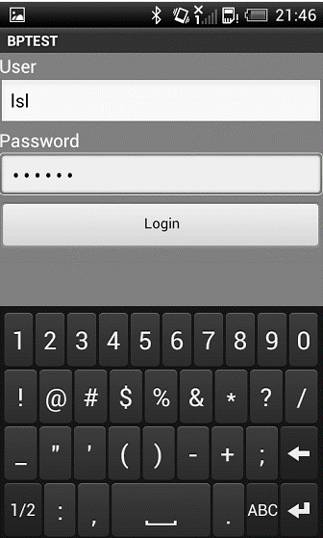
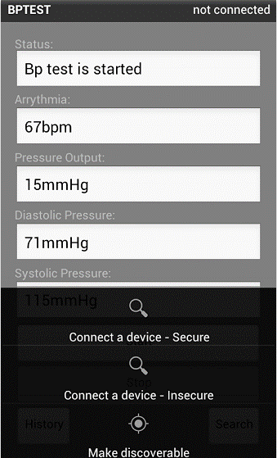
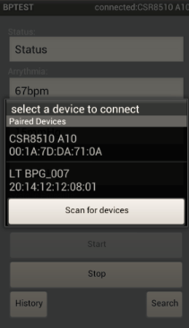
五、实验结果
（2）用户登录和蓝牙连接。
1、打开手机应用，进入登录界面。输入用户名（lsl），密码（921112），进行登录。
2、进入之后，长按菜单键，弹出蓝牙菜单，从上至下依次是连接到可靠的设备（connect a device- secure），连接至不可靠设备（connect a device- insecure）。最下面是使自身的设备可以被周围的蓝牙设备检测到（make discoverable）。
3、检测到设备LT BPG_007就是本设计的领泰医疗血压计，连接成功后应用程序右上角会显示connected LT BPG_007。

Slide 47
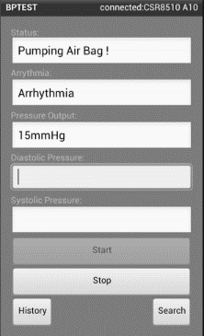
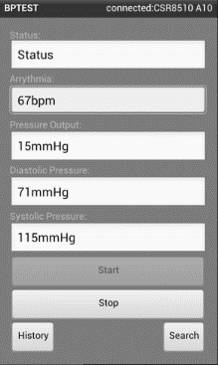
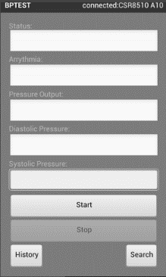
五、实验结果
（3）开始采集。
1、手机发送命令激活蓝牙设备，创建数据库、表。开始采集数据后，气囊开始充气，在Pressure Output一栏中，实时显示气囊里的气压。在状态栏Status里，显示当前的状态，如果手臂气囊正常绑紧的话，显示"BP test is started!"，"Pumping Air Bag!"。
2、采集结束后，控件Arrhythmia心率、Diastolic pressure收缩压、Systolic pressure舒张压中，会显示测量结果，如图心率67bpm，收缩压71mmHg，舒张压115mmHg。
3、采集结束后，点stop按钮，清空所有控件的显示，并准备下一次测量。

Slide 48
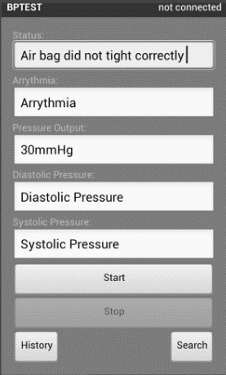
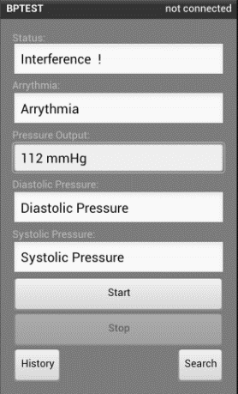
五、实验结果
（4）如果采集中出现异常情况，例如走动，说话，气囊未绑紧等情况，传感器会发出错误报文，手机应用将会在状态栏里显示这些状况。例如臂带没有绑紧导致气囊内气压不足，或者由于在测试过程中受到干扰（例如说话、走动），软件会在状态栏里显示出错误报告。

Slide 49
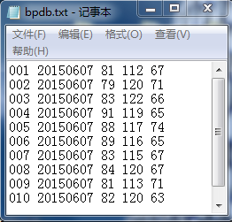
五、实验结果
（5）验证采集数据的准确性，将手机保存到SD卡的数据库文件导出查看。数据完整，与显示结果一致。证明本设计的数据传输、数据解析以及数据显示准确。

Slide 50
感谢观看

